Slide 1






Chào mừng các em đến với
Môn TNXH lớp 3
Notes:
Bài giảng thiết kế bởi: Hương Thảo - tranthao121004@gmail.com

Slide 2






Slide 3




YÊU CẦU CẦN ĐẠT
Làm báo cáo, trình bày được kết quả khảo sát và đưa ra ý tưởng khuyến nghị đối với nhà trường nhằm khắc phục những rủi ro có thể xảy ra.
- Giữ gìn và làm được một số việc phù hợp để giữ vệ sinh trường học và khu vực xung quanh.
Yêu quý ngôi trường của mình
Notes:
Liên hệ giáo án:
FB: Hương Thảo
Gmail: tranthao121004@gmail.com

Slide 4






Slide 5


1. Báo cáo khảo sát

Slide 6



Các nhóm kiểm tra, bổ sung phiếu khảo sát.
Tập hợp và thống nhất ý kiến trong nhóm

Slide 7

2. Chia sẻ

Slide 8
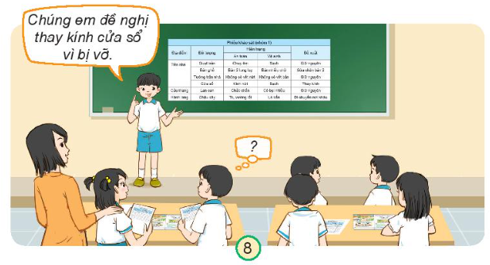
Các nhóm báo cáo kết quả khảo sát, đề xuất khuyến nghị với nhà trường.

Slide 9


Slide 10
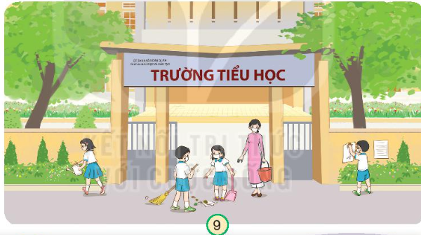
Các nhóm vệ sinh trường học và các khu vực vệ sinh của lớp trong trường.

Slide 11
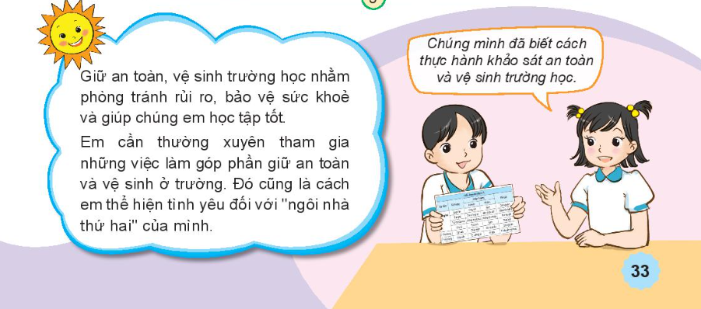

Slide 12

Tạm biệt
và hẹn gặp lại.

